Slide 1
LE CYCLE CELLULAIRE
Activité préalable

Slide 2
Cette activité consiste en un ensemble de questions courtes. Tu dois répondre aux questions du diaporama sur ta feuille de cours.
La correction se trouve à la diapositive suivant la question.
Attention ! Il est impératif de jouer le jeu en essayant vraiment de trouver la réponse à chaque fois, avant de regarder la correction ! Sinon, tu n’auras pas intégré les informations pour les activités qui suivront dans le plan de travail.
Les informations de cette activité sont importantes pour la spécialité terminale.
Prends en note les informations importantes et le nouveau vocabulaire.
N’oublie pas d’appeler l’enseignant si tu ne comprends pas une notion, un terme de vocabulaire, ou bien la correction d’une question !

Slide 3

Consigne : visionne la vidéo ci-contre (germination d’une graine de pois) et réponds aux deux questions suivantes :
Quel phénomène biologique à l’échelle de l’organisme cette vidéo met-elle en évidence ?
Réponse (1 mot) :
2) Par quel processus au niveau cellulaire ce phénomène s’explique-t-il ?
Réponse (1 mot) :
Notes:
A l’échelle cellulaire, quel processus permet la croissance ?

Slide 4
Quel phénomène biologique à l’échelle de l’organisme cette vidéo met-elle en évidence ?
Réponse : la croissance d’un organisme.
2) Par quel processus au niveau cellulaire ce phénomène s’explique-t-il ?
Réponse : la multiplication cellulaire, qui est le résultat d’une succession de divisions cellulaires.
Information complémentaire : les divisions cellulaires permettent à l’organisme de croître. Mais elles permettent également de renouveler certains tissus (par exemple l’épiderme ou l’épithélium intestinal qui sont en permanence renouvelés) et de réparer des tissus qui ont été endommagés.
Notes:
A l’échelle cellulaire, quel processus permet la croissance ?

Slide 5
Vocabulaire :
Rappel : les gamètes sont les cellules sexuelles : ovules chez la femelle, et spermatozoïdes chez le mâle.
Les cellules germinales sont les cellules qui sont à l’origine des gamètes (ovules et spermatozoïdes).
Les cellules somatiques sont toutes les cellules de l’organisme, à l’exception des cellules germinales.

Slide 6
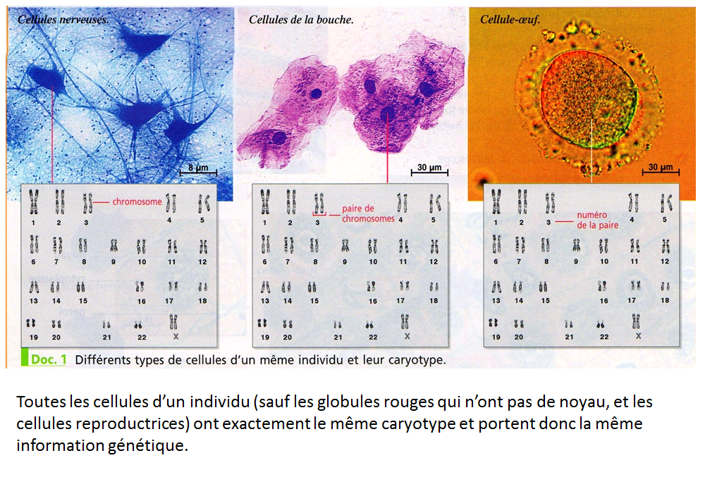
Application :
Question : à quelle catégorie de cellules appartiennent les cellules nerveuses et les cellules de la bouche ?
Réponse :

Slide 7
Application :
Question : à quelle catégorie de cellules appartiennent les cellules nerveuses et les cellules de la bouche ?
Réponse : cellules somatiques.

Slide 8
Question : 1) Comparer les caryotypes des trois cellules du document suivant.
2) Que peut-on en déduire sur les divisions cellulaires qui permettent de former l’ensemble des cellules somatiques à partir d’une cellule-œuf ?

Slide 9
Ecris ta réponse :

Slide 10
Réponse :
Les caryotypes des cellules somatiques (cellules nerveuses et cellules de la bouche par exemple) sont identiques à celui de la cellule-œuf.
On en déduit que les divisions cellulaires qui permettent de former les cellules somatiques d’un organisme à partir d’une cellule-œuf conservent l’information génétique.
Vocabulaire : une division cellulaire qui conserve l’information génétique est appelée une reproduction conforme.

Slide 11
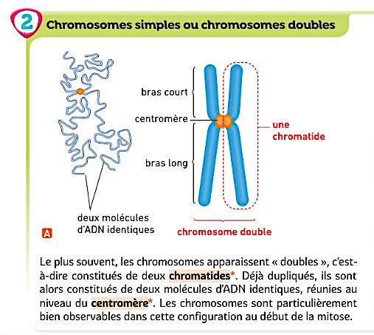
Vocabulaire : un chromosome double est constitué de deux chromatides IDENTIQUES, qui sont réunies au niveau du centromère.
Chaque chromatide est constituée d’une (seule) molécule d’ADN.
Question : complète les légendes du schéma ci-contre, après l’avoir recopié succintement.

Slide 12
Vocabulaire : un chromosome double est constitué de deux chromatides IDENTIQUES, qui sont réunies au niveau du centromère.
Chaque chromatique est constituée d’une molécule d’ADN.
Réponse :

Slide 13
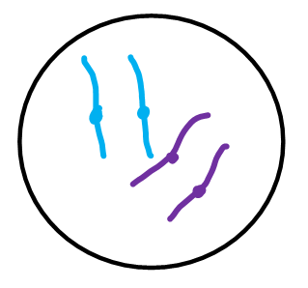
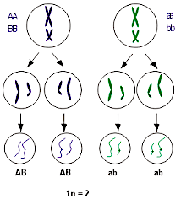
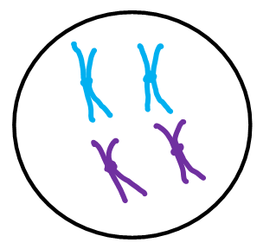
Vocabulaire :
Les deux chromosomes d’une même paire sont appelés chromosomes homologues.
Une cellule haploïde est une cellule qui contient un seul exemplaire de chaque chromosome.
Une cellule diploïde est une cellule qui contient deux exemplaires de chaque chromosome : les chromosomes sont par paires.
Question : pour chaque cellule, indique si elle est haploïde ou diploïde.
Cellule…
Cellule…
Cellule…
Cellule…

Slide 14
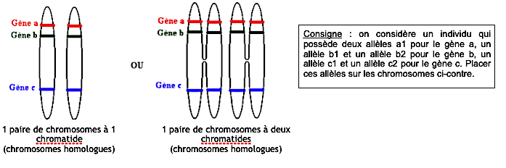
Attention ! La diploïdie (état diploïde d’une cellule) et l’haploïdie (état haploïde d’une cellule) n’ont RIEN A VOIR avec le nombre de chromatides (1 ou 2) de chaque chromosome.
Réexamine tes réponses de la diapositive précédente, et corrige-les si nécessaire.
Il faut regarder si les chromosomes sont par paires (paires de chromosomes homologues) dans la cellule ou non, sans tenir compte du nombre de chromatides de chaque chromosome.

Slide 15
Réponse :
Cellule diploïde
Cellule haploïde
Cellule diploïde
Cellule haploïde

Slide 16
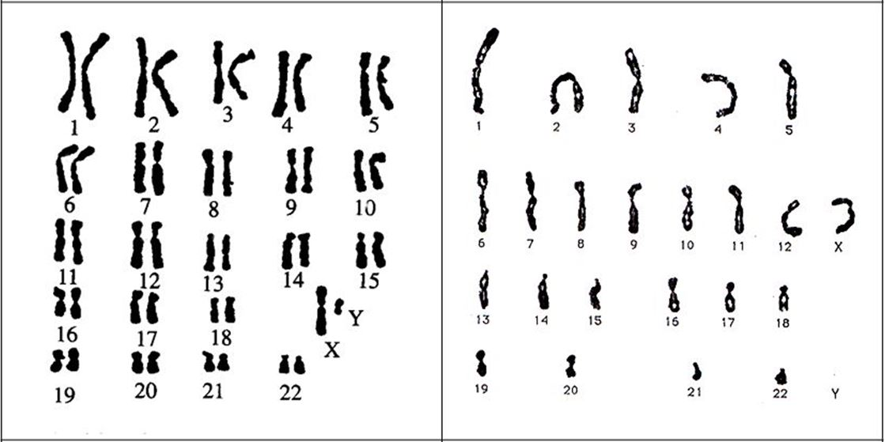
Voici le caryotype d’une cellule somatique humaine (gauche) et celui d’un gamète humain (droite).
Question : indique pour ces cellules si elles sont haploïdes ou diploïdes.
Les cellules somatiques sont des cellules …
Les gamètes sont des cellules …

Slide 17
Voici le caryotype d’une cellule somatique humaine (gauche) et celui d’un gamète humain (droite).
Question : indique pour ces cellules si elles sont haploïdes ou diploïdes.
Les cellules somatiques sont des cellules diploïdes.
Les gamètes sont des cellules haploïdes.

Slide 18
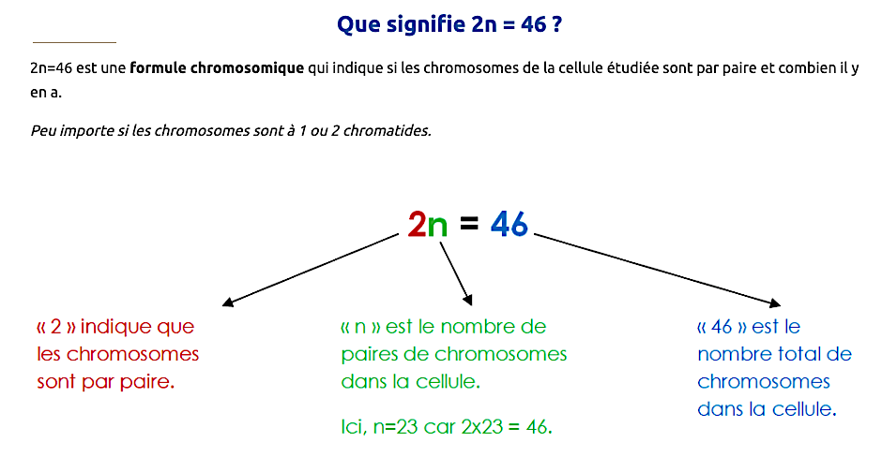
Pour décrire la composition en chromosomes d’une cellule, on écrit sa formule chromosomique. Par exemple, la formule chromosomique d’une cellule somatique humaine (voir la diapositive précédente) est : 2n = 46.
Une cellule somatique humaine contient 23 paires de chromosomes.

Slide 19
Question : écris la formule chromosomique d’un gamète humain (caryotype ci-dessous).
Réponse :

Slide 20
Question : écris la formule chromosomique d’un gamète humain (caryotype ci-dessous). Retourne voir la diapositive précédente autant de temps que nécessaire !
Réponse : n = 23
Dans les gamètes, les chromosomes ne sont pas par paire : il n’y a qu’un exemplaire de chaque chromosome (cellule haploïde) => n
Au total, il y a 23 chromosomes => n = 23

Slide 21
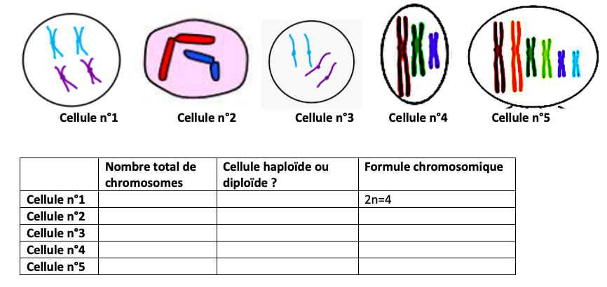
Question : complète le tableau à l’aide des schémas de cellules ci-dessous :

Slide 22
Complétez le tableau à l’aide des schémas de cellules ci-dessous :
4
Cellule diploïde
2
Cellule haploïde
n=2
4
Cellule diploïde
2n=4
3
Cellule haploïde
n=3
6
Cellule diploïde
2n=6

Slide 23
Question : à l’aide des informations suivantes, légende les allèles sur le schéma des chromosomes :
Informations :
- Pour le gène A (rouge), l’individu possède un allèle A1 et un allèle A2.
- Pour le gène B (vert), l’individu possède deux allèles B3.
- Pour le gène C (bleu), l’individu possède un allèle C2 et un allèle C3.

Slide 24
Question : à l’aide des informations suivantes, légende les allèles sur le schéma des chromosomes :
Informations :
- Pour le gène A (rouge), l’individu possède un allèle A1 et un allèle A2.
- Pour le gène B (vert), l’individu possède deux allèles B3.
- Pour le gène C (bleu), l’individu possède un allèle C2 et un allèle C3.
A1
A2
A1
A2
A1
A2
B3
B3
B3
B3
B3
B3
C2
C3
C3
C2
C3
C2

Slide 25
NE JAMAIS OUBLIER : LES DEUX CHROMATIDES D’UN CHROMOSOME SONT IDENTIQUES !
Ecrire cela est une ERREUR à ne surtout pas commettre !
A2
A1
A1
A2
A1
A2
B3
B3
B3
B3
B3
B3
C2
C3
C3
C2
C3
C2

Slide 26
Conclusion
Sans regarder le diaporama ni tes notes, prends un temps pour noter les mots de vocabulaire appris dans ce diaporama (et dont tu te souviens…).
Auto-corrige-toi à l’aide du diaporama.

Slide 27
Mémorisation active
Réponds aux questions suivantes :
Comment appelle-t-on les cellules à l’origine des gamètes ?
Comment appelle-t-on l’ensemble des cellules de l’organisme, à l’exception des cellules à l’origine des gamètes ?
Comment appelle-t-on une division cellulaire qui conserve l’information génétique ?
De quoi est constituée chaque chromatide d’un chromosome double ? Que peut-on dire des deux chromatides d’un chromosome double ?
Comment appelle-t-on les deux chromosomes d’une paire ?
Comment appelle-t-on une cellule dont les chromosomes sont par paire ?
Comment appelle-t-on une cellule dont chaque chromosome n’est présent qu’en un exemplaire ?

Slide 28
Mémorisation active
Réponds aux questions suivantes :
Comment appelle-t-on les cellules à l’origine des gamètes ? Cellules germinales
Comment appelle-t-on l’ensemble des cellules de l’organisme, à l’exception des cellules à l’origine des gamètes ? Cellules somatiques
Comment appelle-t-on une division cellulaire qui conserve l’information génétique ? Reproduction conforme
De quoi est constituée chaque chromatide d’un chromosome double ? UNE molécule d’ADN Que peut-on dire des deux chromatides d’un chromosome double ? Elles sont identiques
Comment appelle-t-on les deux chromosomes d’une paire ? Chromosomes homologues
Comment appelle-t-on une cellule dont les chromosomes sont par paire ? Cellule diploïde
Comment appelle-t-on une cellule dont chaque chromosome n’est présent qu’en un exemplaire ? Cellule haploïde

